Slide 1


基于分离框架的城乡医疗检测救治系统
——疫情下的独居
Notes:
（记得开麦）
各位评委老师好。
我是本组的答辩人王怀淇，山河已秋是我们的团队名。
非常荣幸能够在这里和各位评委老师分享我们的项目。
我们的作品编号是2022018141，作品名是基于分离框架的城乡医疗检测救治系统——疫情下的独居
下面我将分四个章节为各位老师，讲解我们的项目

Slide 2
目 录
Project Content
第四章 界面设计与展示
第三章 详细设计
第二章 设计思路
第一章 需求分析

Slide 3
A
第一章
需求分析
Notes:
第一章是需求分析

Slide 4
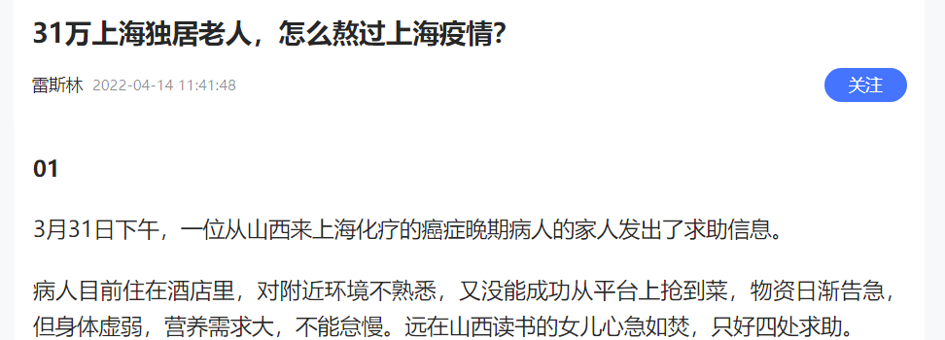
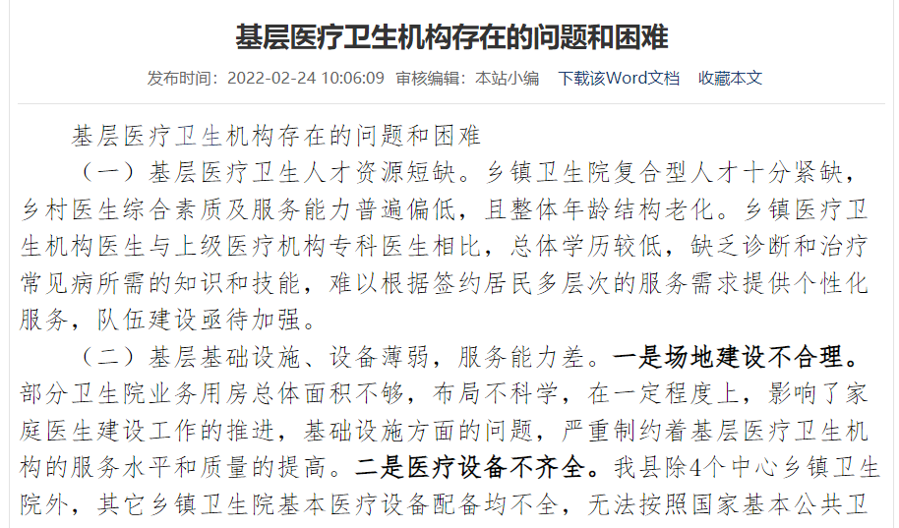
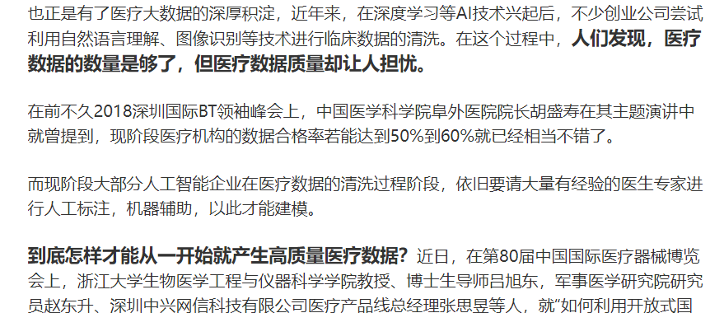
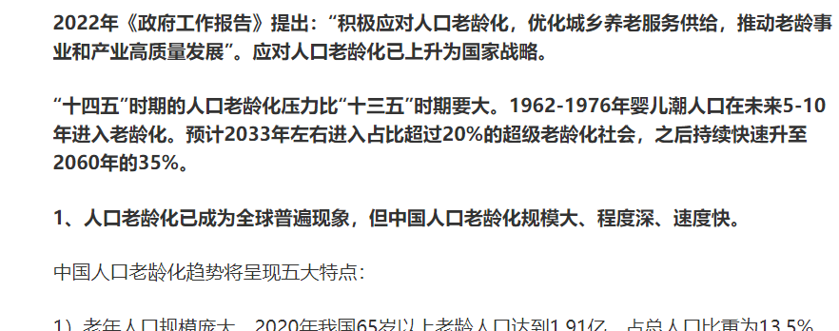
Notes:
我们调研搜集了近期的社会的医疗情况与痛点，
经过整理，我们分析出四个主要问题

Slide 5
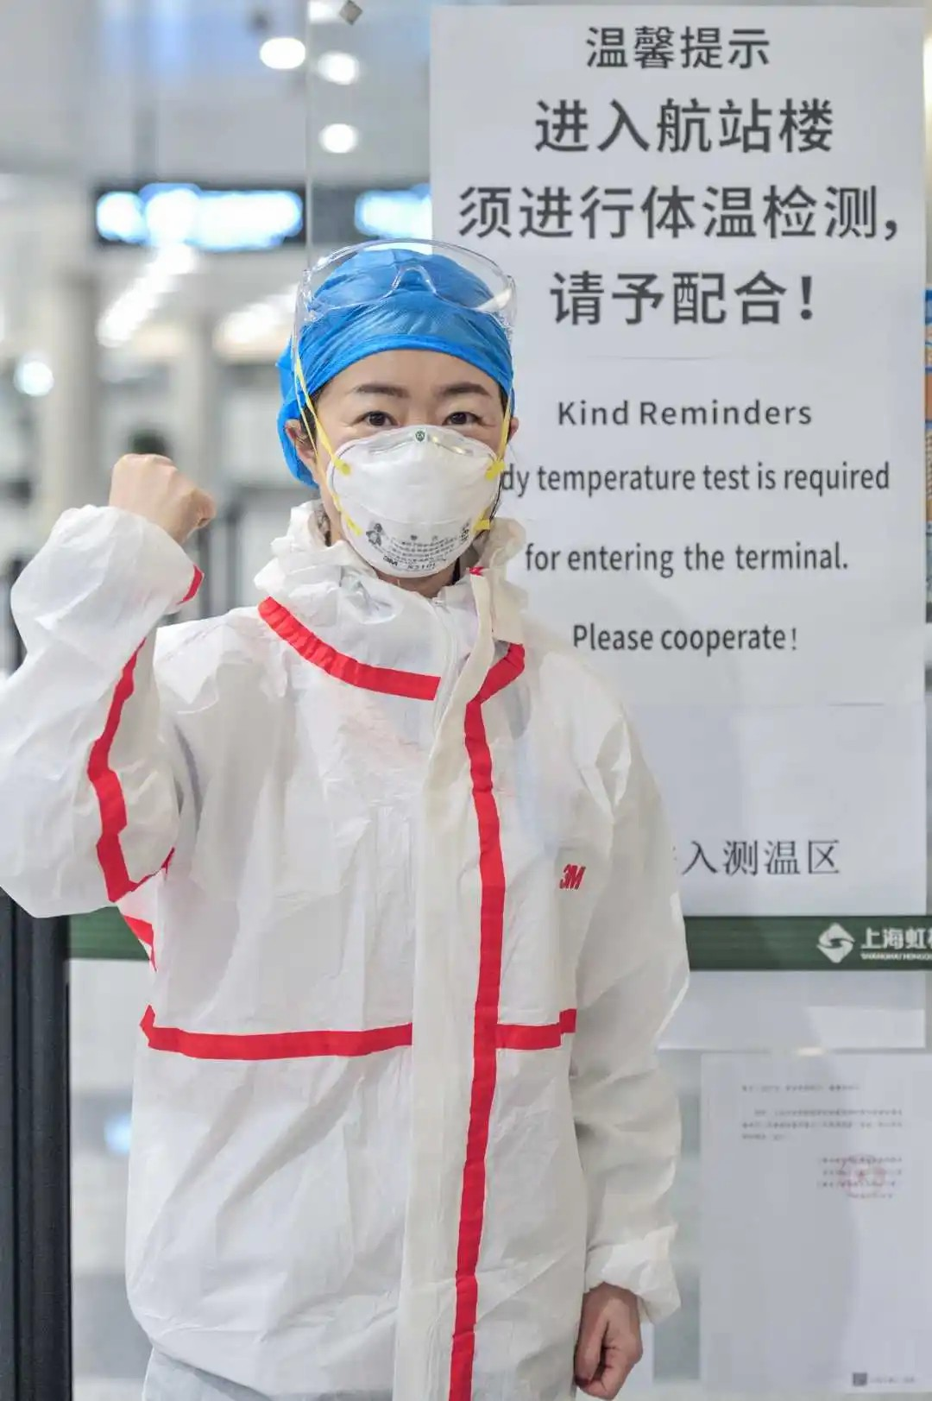

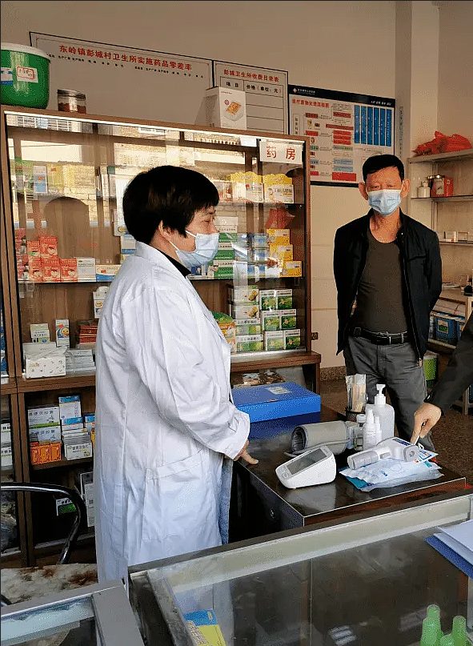

上海疫情形势严峻
人口老龄化的严重
乡镇社区医疗体系不完善
医疗数据利用率低
Notes:
一方面在疫情封控期间，独居老人身边无人看护，具有极大安全隐患。例如防疫期间，上海市普陀区锦绿新城居民区就有近300户的空巢老人，老人的健康与安全难以把控。
另一方面，我国人口老龄化严重且乡镇医疗体系也并不完善
另外随着大数据与物联网技术的推广，各种智能设备产生大量的检测数据，但数据利用率低，缺乏专业的处理平台。
因此我们设计一款应用于城乡医院与诊所间的医疗管理与健康检测系统。

Slide 6
B
第二章
设计思路
Notes:
第二章是设计思路

Slide 7
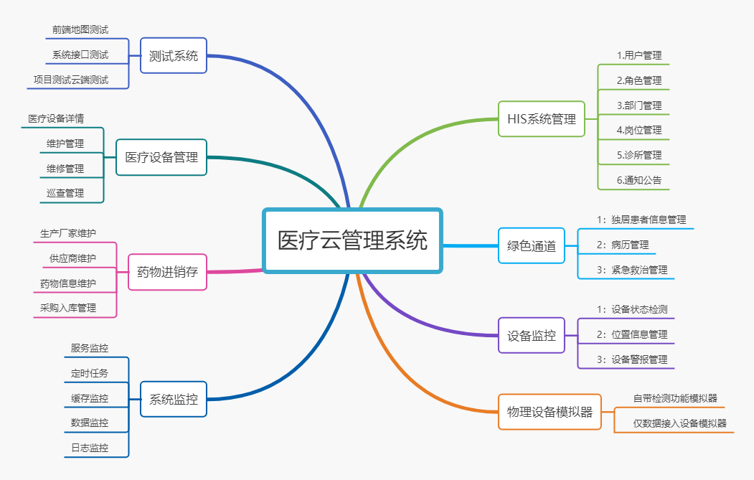
Notes:
首先是本套医疗云管理系统的整体架构，共分为了以上八大模块，针对当前的医疗痛点，提出了切实可行的解决方案，系统设计简单便捷，操作简单，易上手。

Slide 8
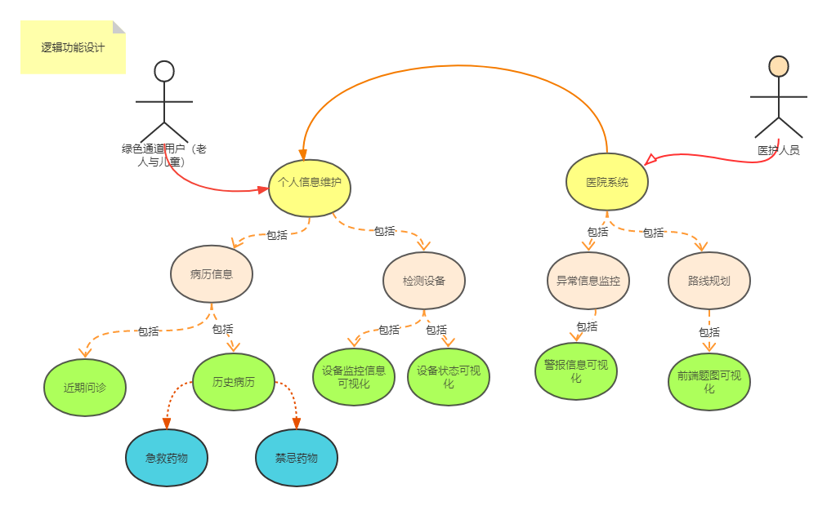
Notes:
下面是系统的核心功能，逻辑设计图，系统为用户提供的服务，主要就是病历信息与检测设备状态，在医院方面，就是对于信息的监控与急救路线的规划。

Slide 9
技术架构
后端框架
主体框架
后端选型采取SpringBoot框架，配合Spring Security&JWT完成用户的授权认证以及网站的安全问题处理。
系统主体框架采取的是主流的前后端分离框架，代码风格采用微服务式的风格开发。数据库采取Mysql关系型数据库，在性能优化上面选择了MyCat进行分库，选择Redis进行数据。
A
B
主体框架
B
A
后端
框架
前端
框架
前端框架
C
组件与中间件
前端框架采用了Vue框架，无须进行脏检查，拥有更好的性能易于优化，基于Vue的Element UI也提供丰富的模板类型能快速的搭建视图代码。
D
负载均衡选取Nginx搭配Redis缓存实现，在实现数据可视化时，选取经典的Echarts。信息存储即提供了阿里云的OSS组件，也提供了FastDFS的扩充接口。消息通知业务采取的是腾讯云的SMS，模板的构建也更为灵活，而消息中间件采用是RabbitMQ。地图渲染使用的是百度的AI地图，渲染与精确度都更为优秀。在比对数据也就是搜索中间件选择的是Solr搜索引擎配合IKAnalyzer中文分词器实现。
D
组件与中间件
C
Notes:
本套医疗云管理系统，主体架构采用主流的分离框架，前端后端采用主流高效的Vue加springboot。
在组件与中间件的选择方面，我们经过多次比对最终确定：
采用redis实现数据缓存;
在实现数据可视化时，选取经典的Echarts，能更加精巧灵活的进行数据呈现;
信息存储，即提供了阿里云的OSS方式，也提供了FastDFS的扩充接口，根据实际的业务数据量大小，可以自由选择;
消息通知业务采取的是腾讯云的SMS，延迟更低，短信模板的构建也更为灵活;
设备模拟器使用华为云的IotDA进行模拟实现;
地图渲染使用的是百度API地图，渲染与精确度都更为优秀。

Slide 10
优势与创新
detection
实时检测
route
最优
路线
通过接入智能设备获取老年人的信息，将智能设备的所产生的海量数据更为专业化的使用，监控实时获取的老年人的健康数据。
采用腾讯云SMS、阿里云OSS，百度地图定位等接口，在出现异常数据时，调取设备的ip地址转换为地图信息，在系统内直接生成最优路线规划。
convenient
便捷高速
可靠高效
reliable
预留了Fastdfs，Solr，RabbitMQ，MyCat的扩充模块，以便于应对面对未来可能出现的大批量数据，也方便进行分布式部署，提升系统速度。
系统可以通过报警功能迅速联系就近的诊所或负责医生，同时共享老年人以往的病历信息、近期的问诊信息以及根据个人体病历所不能使用的禁忌药物表。
Notes:
在优势与创新方面主要有四点：
第一是实时监测，本套医疗云管理系统，可以将获取的大量低价值的数据经过处理，转换为高价值的专业数据，为数据提供了专业的平台。通过智能穿戴设备，实时检测老人的心率、血氧等各项身体指标，使用便捷，真正做到了全方位智能化的贴心服务;
最优路线，采用经典高效的迪杰斯特拉算法，搭配百度的实时路况监控为医疗人员提供了最优急救路线，当患者出现意外情况时，可以第一时间将患者的位置信息以短信的形式发送，系统直接生成最优路线，为医护人员争取宝贵的救治时间。这样就可以避免类似，杭州120调度人员对患者病情判断有误，导致未能及时救治患者，此类惨案的发生;
便捷高速，针对后续大批量的数据的接入，可以通过预留的扩充模块轻松应对
可靠高效，警报功能搭配短信服务，真正做到24小时的高品质服务，近期就诊记录配合病历信息与禁忌药物，为患者的精准就医提供保障，为医护人员的紧急救治，开辟捷径。为我国人口老龄化严重，与乡镇医疗体系不完善的医疗痛点，提供了智慧的解决方案

Slide 11
C
第三章
详细设计
Notes:
第三章为详细设计。

Slide 12
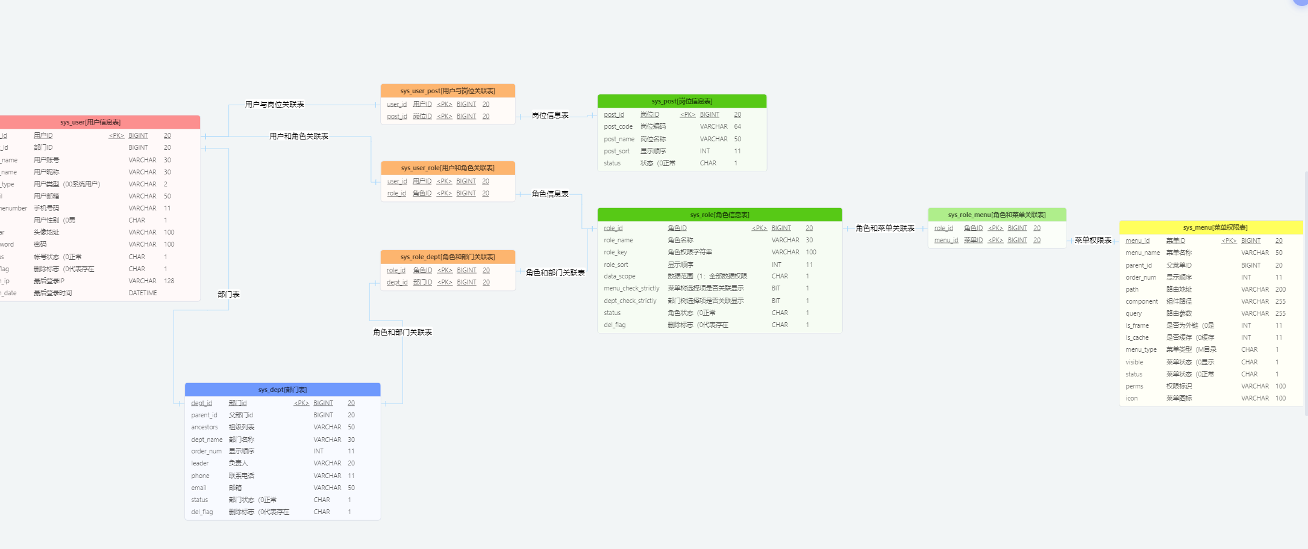
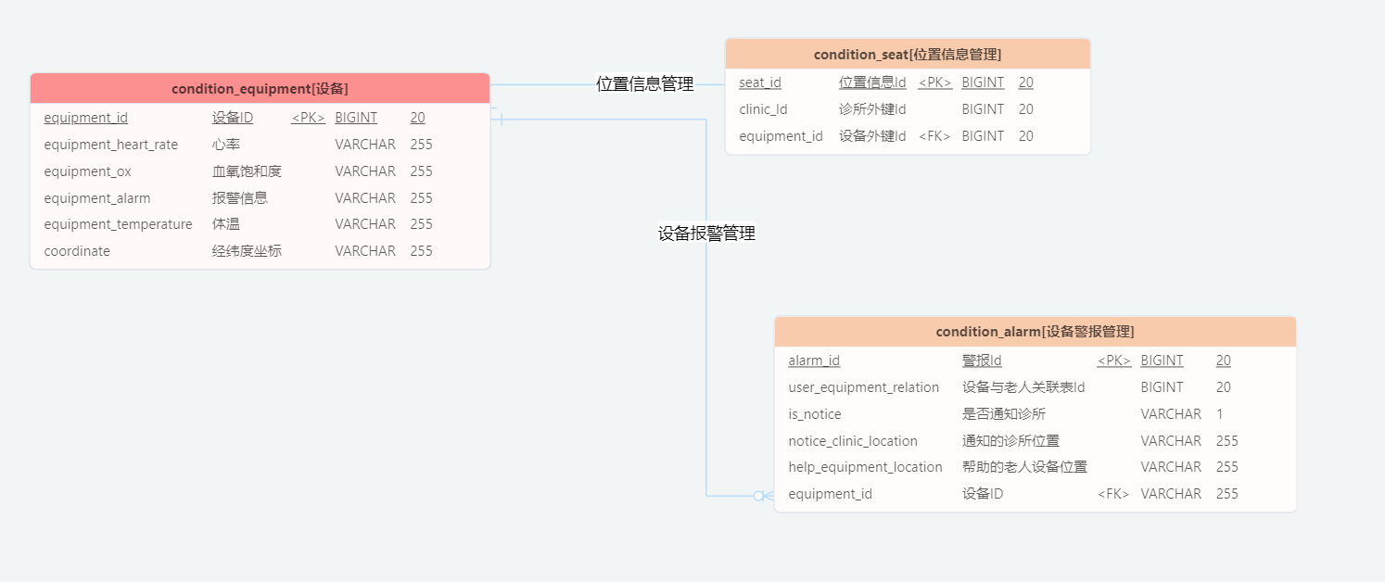
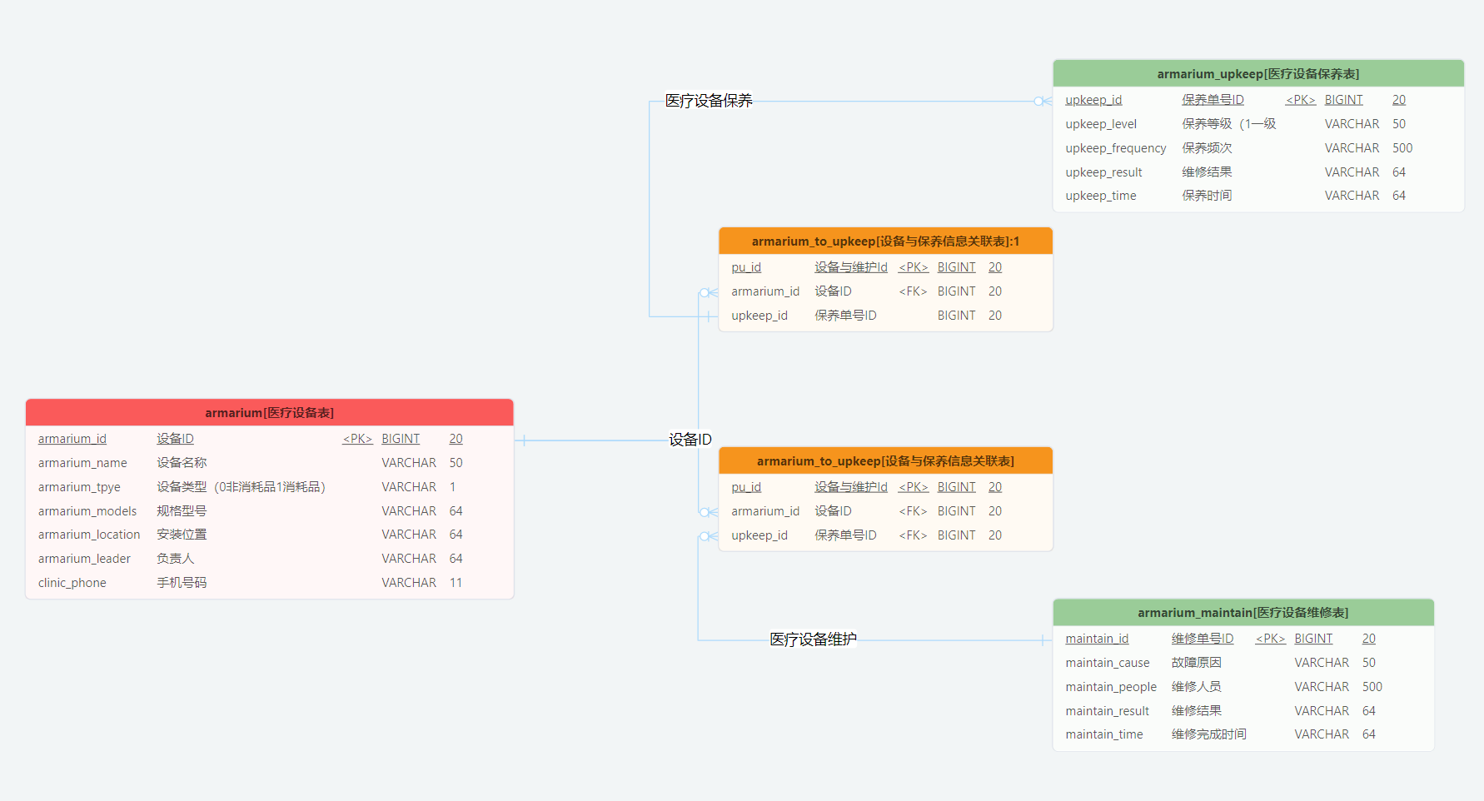
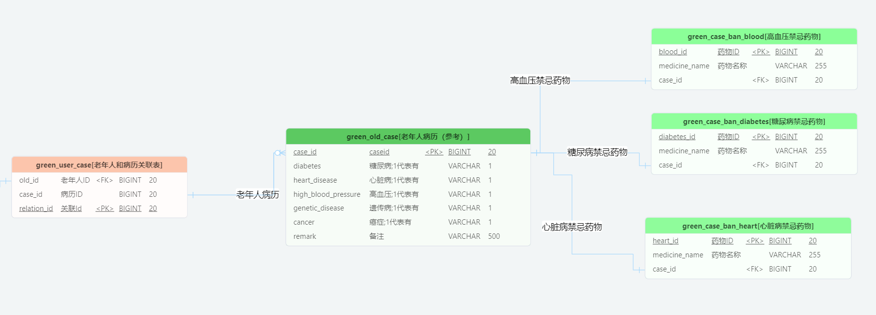
数据库设计
Notes:
这是本套系统的核心业务表展示。
本套系统共使用56张数据表，其中主要功能表32张，核心业务表21张

Slide 13
主要功能
绿色通道用户管理

地图定位与紧急通知


病历禁忌药物
紧急救治管理
⬅
设备状态检测管理


物理设备模拟器实时测试功能
异常警报管理
以上为本系统的主要功能，除此之外本系统还支持角色权限管理、部门管理、岗位管理、医疗设备管理、维修保养等基础的医疗机构的管理设置，可以便捷地实现医院与诊所之间的联动，实现信息共享。
Notes:
接下来是本套系统的主要功能展示，
除上述重要功能外，本套系统还支持部门，岗位，药物的进销存这些传统的医疗服务功能，可以便捷的实现医院与诊所之间的联动。操作简单易上手。

Slide 14
实时检测生成图像
开启紧急救治系统
规划最优救治路线
将采集、清洗、转换、处理过的数据映射为可识别的图形、图像，生成图像实时监测的获取老年人的健康数据
迅速联系就近的诊所或负责医生，同时查询老年人的个人信息，统计老年人的病历信息、近期的问诊信息。
调取设备的ip地址转换为可视化的地图图像，在系统内直接生成直观的图像导航，显示出最优路线规划，争抢一分一秒的救治时间。
二
四
六
一
三
五
获取老年人健康数据
状态异常设备报警
共享病历、问诊信息
通过各类智能设备实时检测老年人的心率、血氧饱和度、睡眠质量、呼吸检测等数据。
在出现异常数据时，会开启紧急救治系统，在第一时间调用短信模块将患者的地理位置信息共享给附近诊所负责人及其家人
通过系统第一时间将老年人以往的病历信息、近期的问诊信息以及历所不能使用的禁忌药物表，共享给医生，使医生在救治前就可掌握老年人可能出现的病情信息。
Notes:
医疗云管理系统，各功能协作运行，生成了一套完整的，绿色通道紧急救治体系，在疫情封控期间，切实保障了老人的健康与安全。

Slide 15
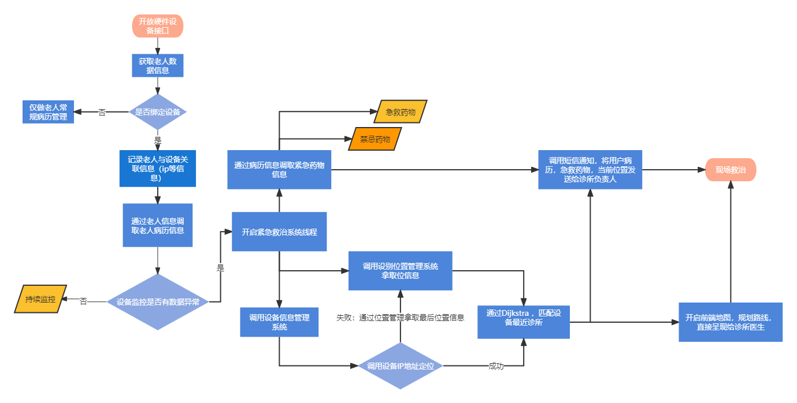
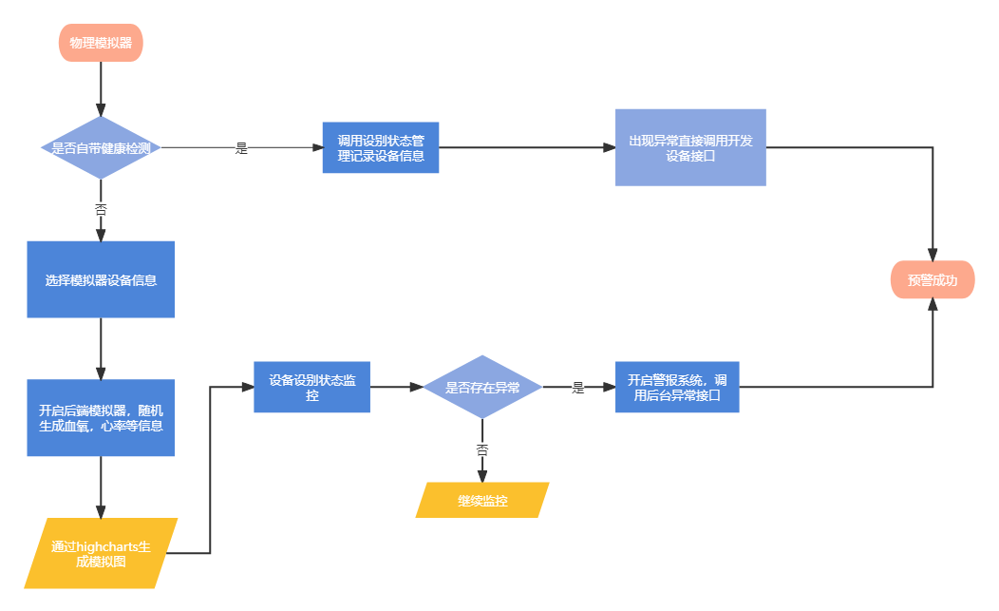
绿色通道以及设备报警的具体实现流程图
设备预警实现流程图
绿色通道实现流程图
Notes:
其功能的具体实现流程图如下

Slide 16
D
第四章
界面设计与展示
Notes:
接下来展现的是系统的界面设计

Slide 17
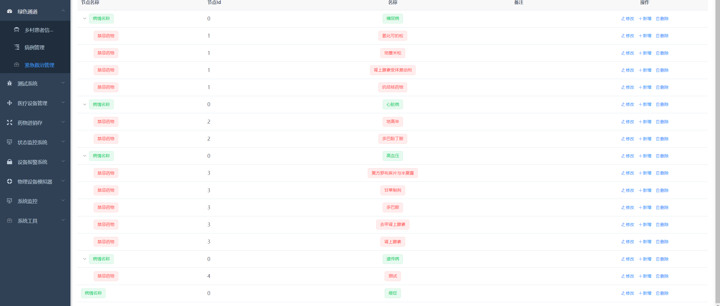
绿色通道药物管理
Notes:
页面的设计简单便捷，为用户呈现出的功能，层次清晰明了，极大的降低了使用难度，提供了更好的使用体验。

Slide 18
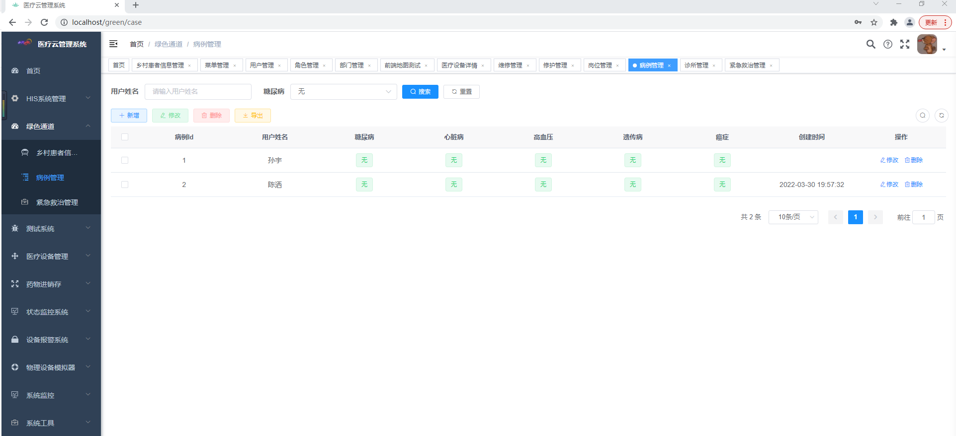
绿色通道病历信息
Notes:
页面的设计简单便捷，为用户呈现出的功能，层次清晰明了，极大的降低了使用难度，提供了更好的使用体验。

Slide 19
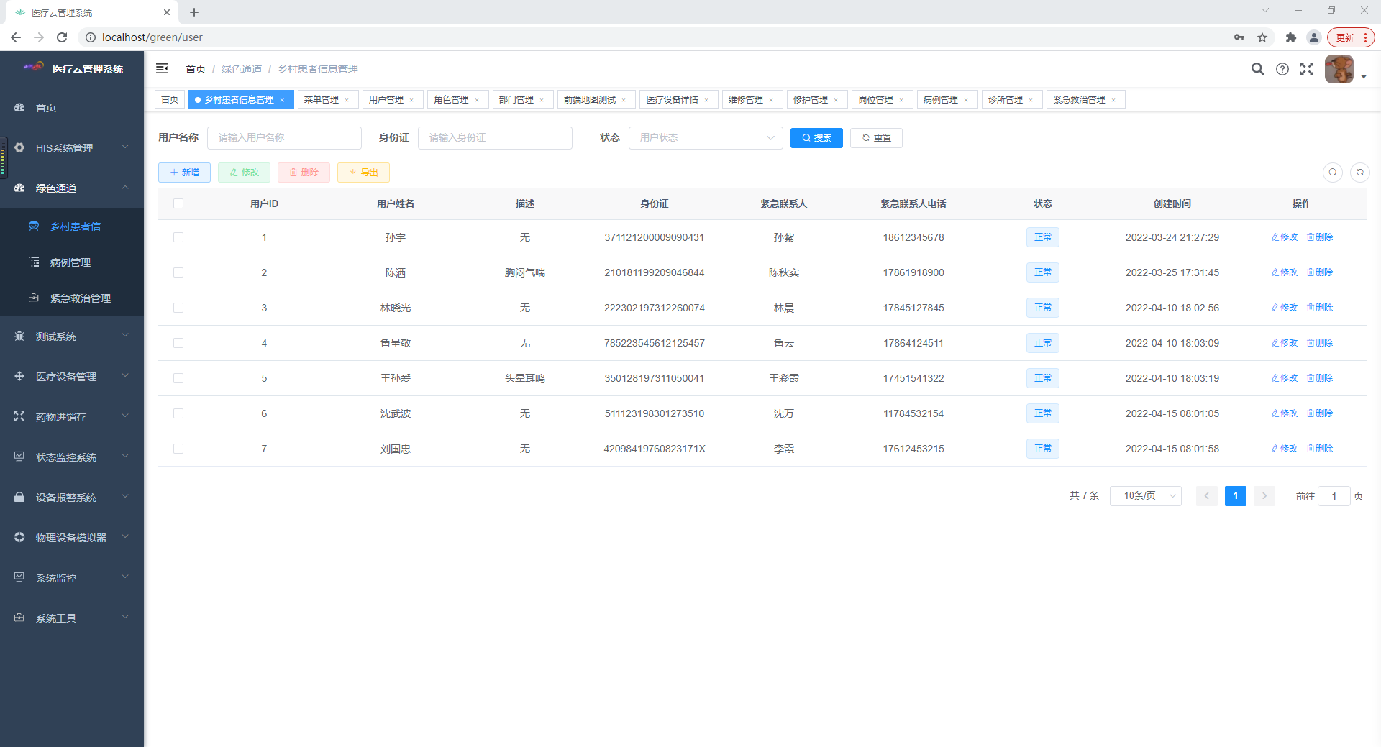
绿色通道患者信息
Notes:
页面的设计简单便捷，为用户呈现出的功能，层次清晰明了，极大的降低了使用难度，提供了更好的使用体验。

Slide 20
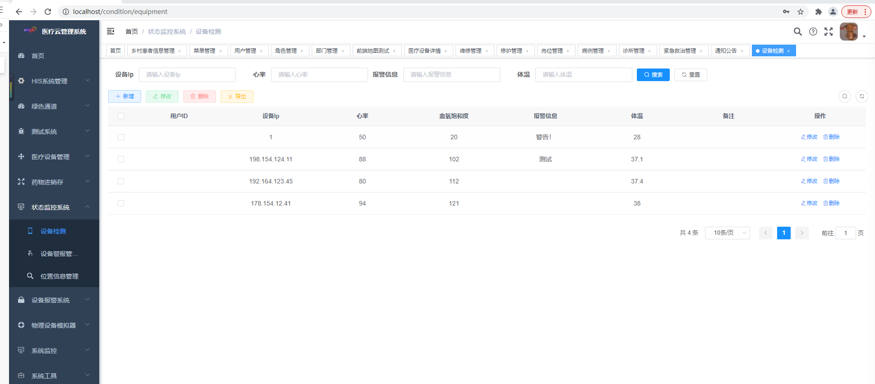
设备报警系统
Notes:
页面的设计简单便捷，为用户呈现出的功能，层次清晰明了，极大的降低了使用难度，提供了更好的使用体验。

Slide 21
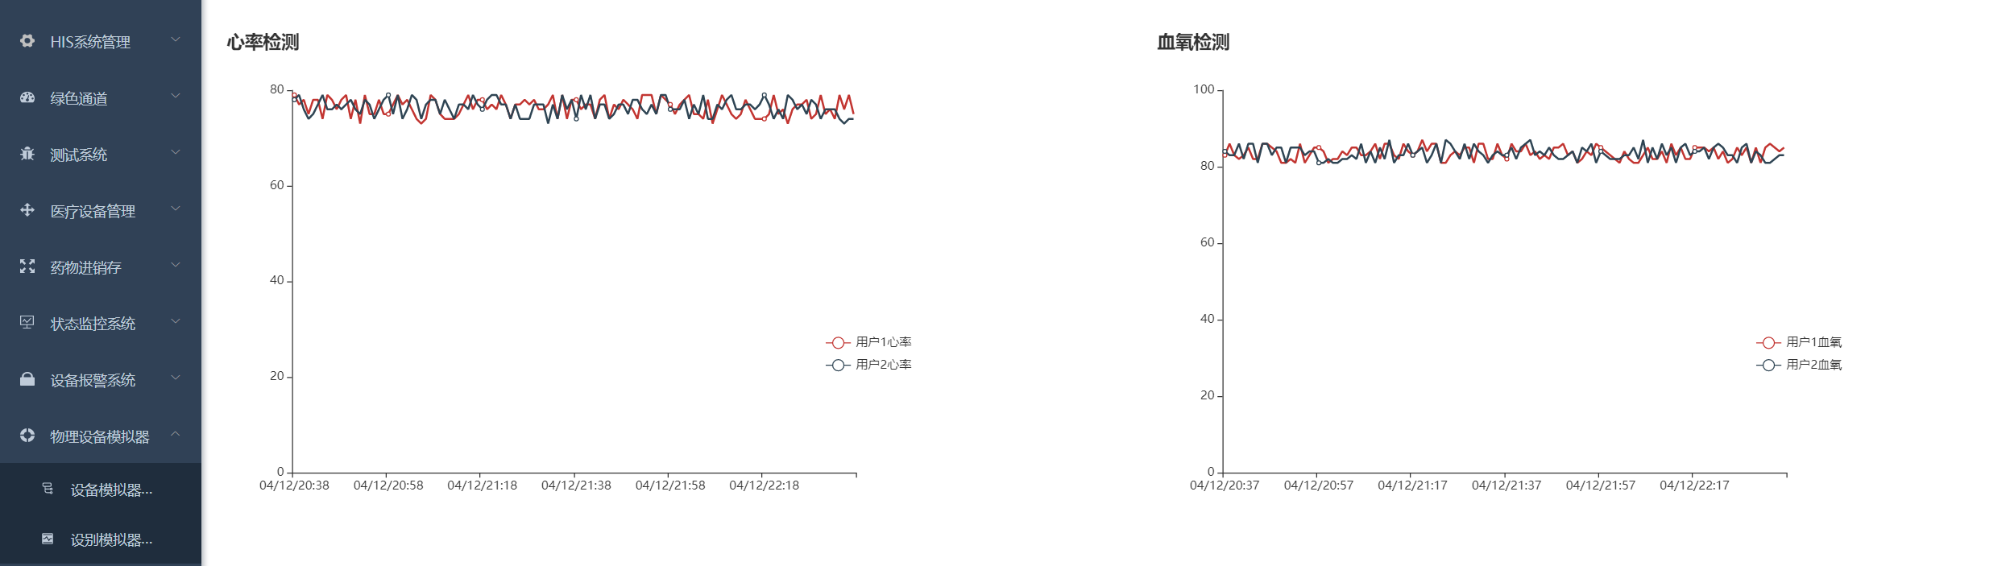
物理模拟器实时检测
Notes:
页面的设计简单便捷，为用户呈现出的功能，层次清晰明了，极大的降低了使用难度，提供了更好的使用体验。

Slide 22
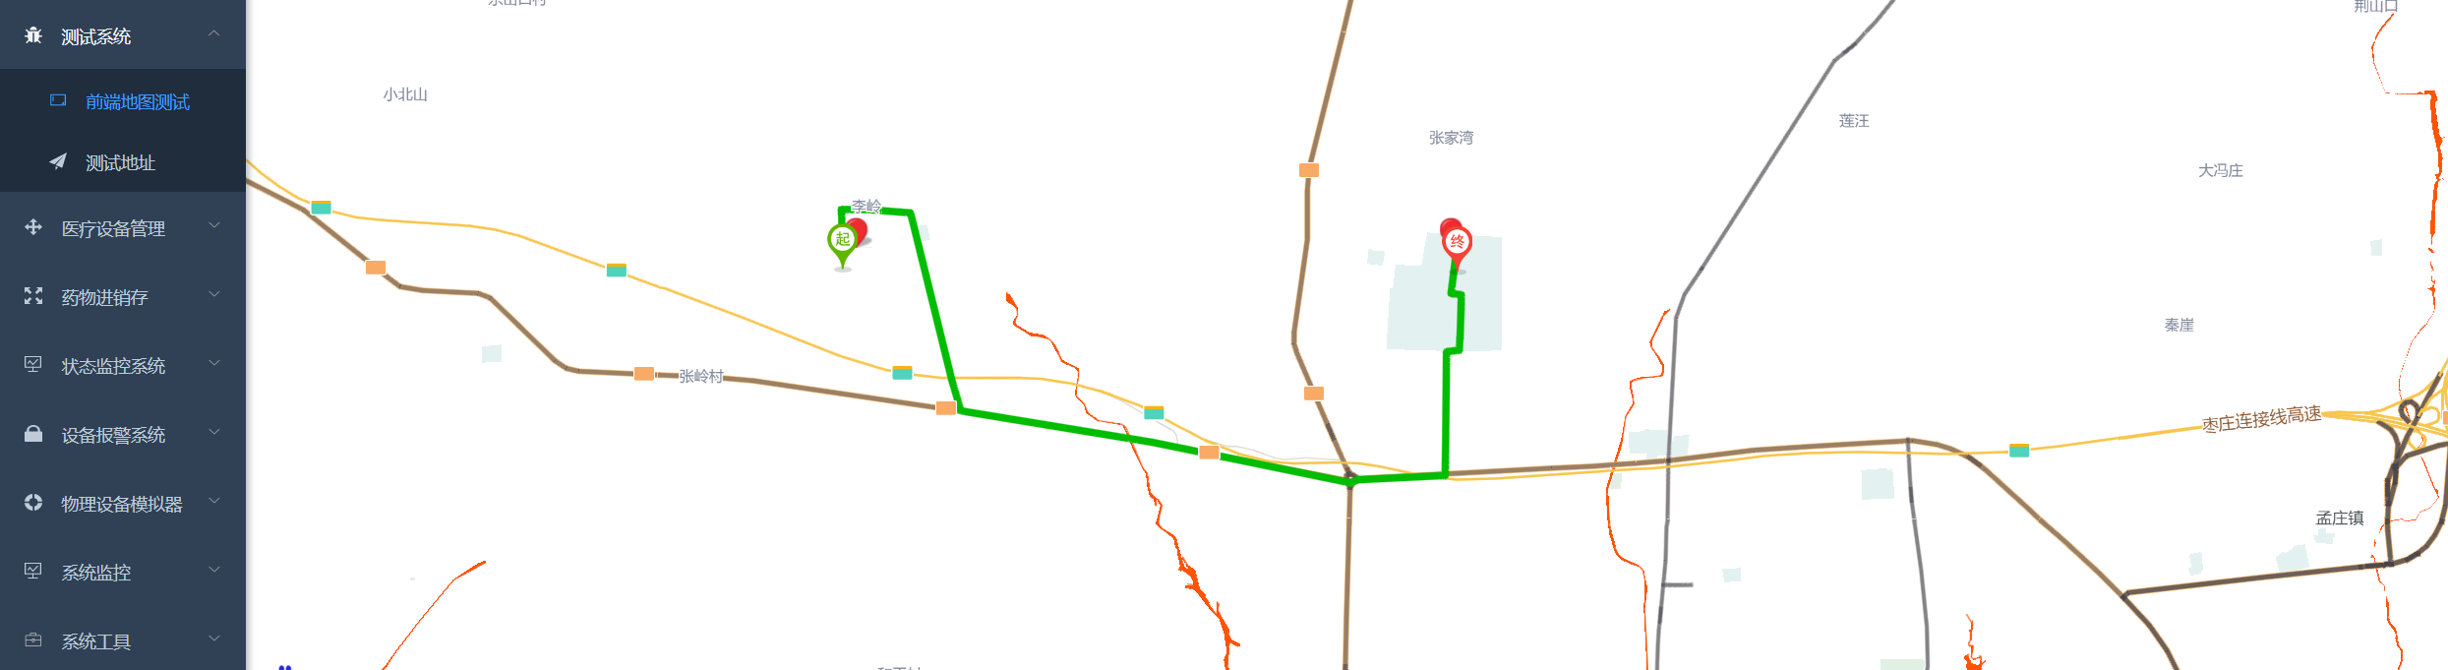
地图测试功能
Notes:
页面的设计简单便捷，为用户呈现出的功能，层次清晰明了，极大的降低了使用难度，提供了更好的使用体验。

Slide 23
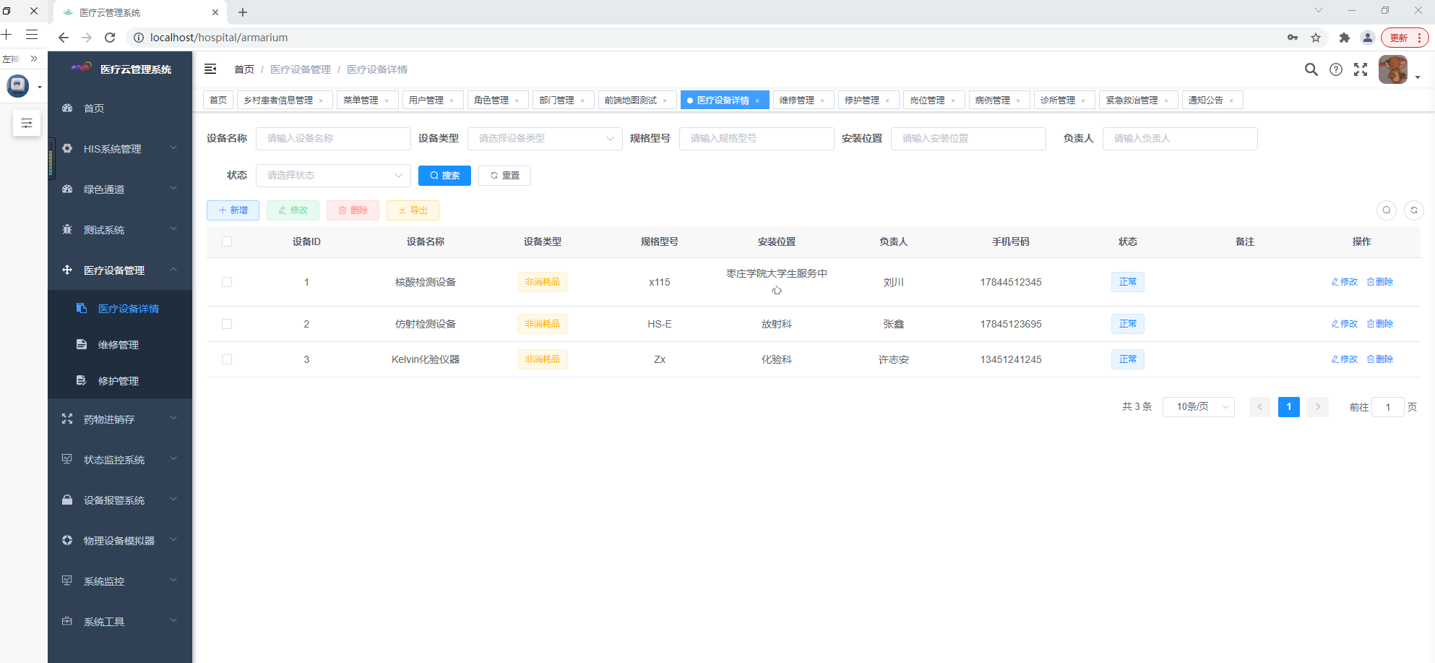
医疗设备管理系统
Notes:
页面的设计简单便捷，为用户呈现出的功能，层次清晰明了，极大的降低了使用难度，提供了更好的使用体验。
下面我将通过具体的项目，为各位评委老师展现详细的功能使用

Slide 24

源码分享与项目展示
更多关于项目源码以及界面展示，请参考gitee和在线测试。
前往gitee进行下载，以避免版本过旧导致的各种bug：https://gitee.com/wuyao-kejiu/his
演示地址：http://120.27.154.154:80
Notes:
以上就是我们项目的全部内容，有不当不足之处还请各位评委老师批评指正。

Slide 25
感谢各位评委老师聆听！
Notes:
感谢各位评委老师聆听！

